Slide 1
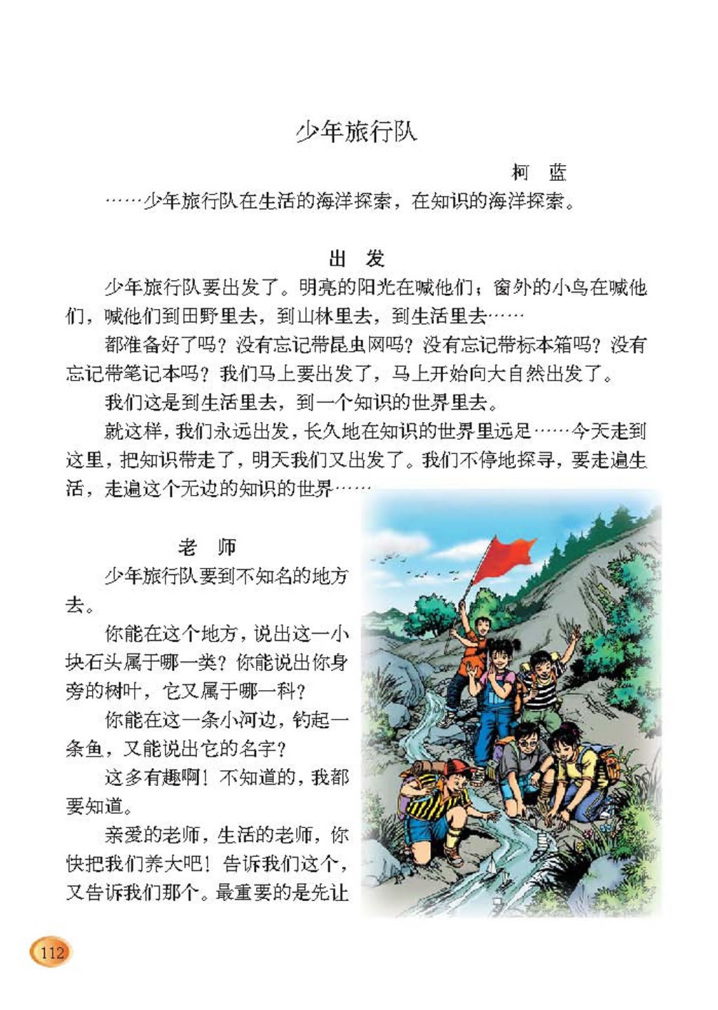
少年旅行队

Slide 2

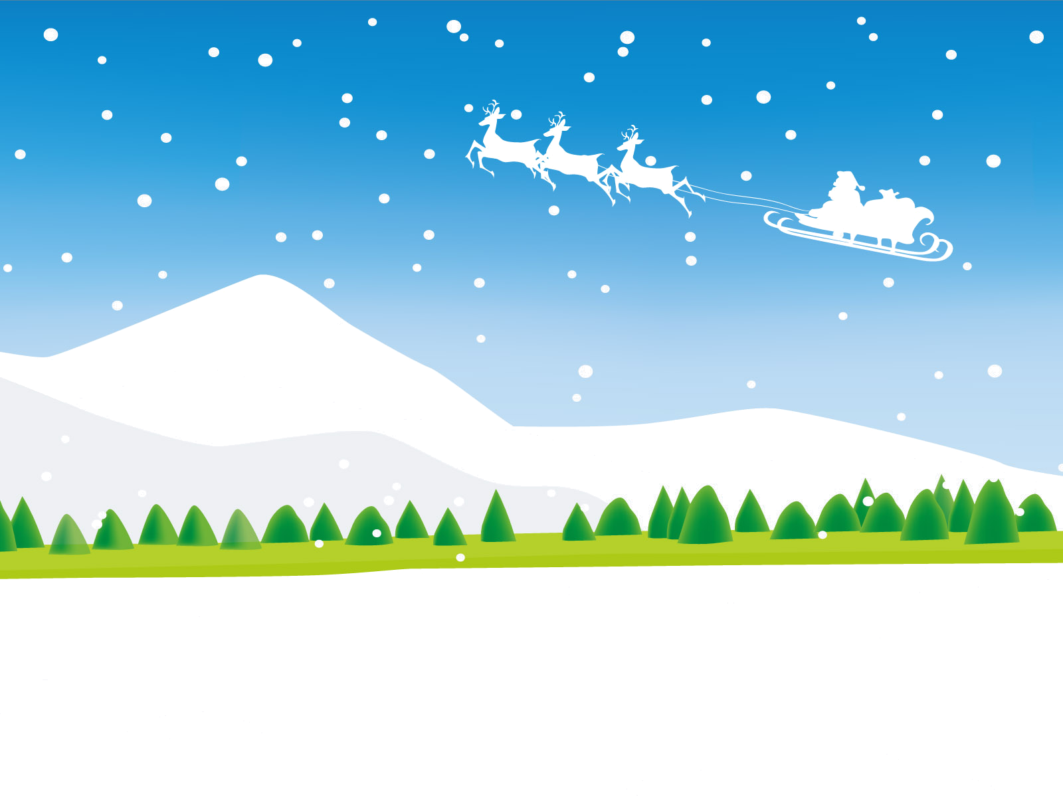
同学们，你们外出旅行过吗？你们觉得旅行的过程中最大的收获是什么？
有一支和你们一样喜欢旅行的少年旅行队，感受到了旅行的快乐，让我们与他们一起分享快乐吧!

Slide 3

我会认
xiānɡ
zhuànɡ
bù
zhàn
mào
箱
撞
簿
占
茂
箱子
撞击
帐簿
占有
茂盛
Notes:
用鼠标点击生字，依次出现该字的拼音和组词。

Slide 4

“……少年旅行队在生活的海洋探索，在知识的海洋探索。”
诗人从哪几方面写了旅行队在旅途中的所闻、所做？

Slide 5

交流
少年旅行队出发了！我们赶快跟上他们的步伐！请同学们自己有感情地读《出发》这一部分，看看你能读懂什么？从中体会到什么？不懂的地方提出来。

Slide 6

句子分析
“我们这是到生活里去，到一个知识的世界里去。”
到“生活里去”“知识的世界里去”代表什么？

Slide 7
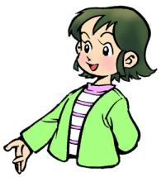
就这样,我们永远出发,长久地在知识的世界里远足……今天走到这里，把知识带走了，明天我们又出发了。
“永远”“长久” 说明什么？从中你体会到了什么？

Slide 8

读课文
谁能美美地读，读出旅行队员们出发前的期待与渴望。

Slide 9

“我们不停地探寻，要走遍生活，走遍这个无边的知识世界……”
考考你
句中的“……”表示什么？ 说一说。

Slide 10

总结学习方法
①细读文章，了解大体内容，标出不懂的问题。
②抓住重点词句理解课文。
③由课文留白处展开合理的想象。
④有感情地朗读。

Slide 11

我会自学了
请同学们用这种学习方法，从《老师》《小纸船》《听广播》《标本》中选择你最喜欢的，细细品味。

Slide 12

理解重点
《老师》
从“亲爱的老师，生活的老师，你快把我们养大吧！……最重要的是先让我们看到许多困难，然后才看到成功……得到快乐！”中你体会到什么？

Slide 13
理解重点
《小纸船》
“看！连一只小纸船都漂得这么久，这么远！”更何况怎样？

Slide 14
理解重点
《听广播》
“这种联系在我们的心里，在我们的血液里……”这里的“联系”指的是什么？

Slide 15
理解重点
《标本》
“不要让一些无用的东西占去了地方……”什么是“无用的东西”？应该记住哪些？

Slide 16
少年旅行队队员们一路唱着欢乐的歌走来——齐读《旅行者之歌》。结合课文说一说你对“长久的忠实于生活的旅行者”的理解。

Slide 17

课文小结
《少年旅行队》是一组散文诗，它由《出发》《老师》《小纸船》《听广播》《标本》《旅行者之歌》六首诗组成。这六首散文诗既相对独立，又有内在的联系。该组诗以少年旅行队的远足旅行为线索，写了旅行队队员们在旅行中的所见、所闻、所做、所感，抒发了队员们热爱自然，热爱生活的思想感情，表达了他们渴望到生活的海洋里探索求知，在生活实践中锻炼成长的美好心愿。

Slide 18

课外作业
1、有感情地朗读课文。
2、背诵《旅行者之歌》。
3、将文中的好词佳句积累下来。

Slide 19



